Slide 1
Talepapir til
Mundtlig SOP-prøve

Slide 2
Rammerne for den mundtlige prøve
Eksaminationstiden: 30 min. inklusiv oplæg og faglig samtale mellem elev, eksaminator og evt. censor. Der gives ingen forberedelsestid.
Eleverne har max 10 min. til præsentation og fremlæggelse af deres projekt. Herefter former eksamen sig som en faglig samtale mellem elev, eksaminator og evt. censor
Eleverne kan udarbejde en powerpoint eller andet relevant præsentationsmedie til den mundtlige præsentation samt evt. talepapir med uddybende noter som støtte. En evt. powerpoint, skal være på egen computer og åben inden, du kommer ind til eksaminationen

Slide 3
Skabelon til talepapir
Forslag til:
Hvilke punkter, du skal have med i oplægget
Hvordan du kan strukturere dit oplæg

Slide 4
1. Præsentation af din problemformulering
Start med en kort præsentation af din overordnede problemformulering samt underspørgsmål

Slide 5
2. Projektets samlede konklusion
Fremlæg projektets konklusion (kortfattet)
Dette er dine svar på den overordnede problemformulering

Slide 6
3. Delkonklusioner der har ført frem til konklusionen
Udvælg delkonklusioner/ pointer fra projektets analyse til at vise, hvordan du er kommet frem til konklusionen

Slide 7
Kort opsummering af de 3 første punkter
Fremlæg som om lærer/censor ikke har læst din opgave
Vær OBS på, at du lige efter problemformuleringen skal præsentere konklusioner/ delkonklusioner.

Slide 8
Efter præsentation af problemformulering + konklusion/delkonklusioner
Uddyb mindst to af følgende punkter (de næste slides)
Vær dog forberedt på at kunne svare på alle punkter, hvis eksaminator og censor spørger ind:

Slide 9
Hvordan har du brugt de to fag i projektet?
Hvilken empiri har du brugt?
Inden for hvert fag arbejder vi med forskellige teorier og metoder: Hvilke teorier og metoder har du brugt? Hvorfor har du valgt netop dem?

Slide 10
Vurdering af kvaliteten af den opnåede viden (resultater i din undersøgelse)?
Muligheder og begrænsninger ved de anvendte metoder og fag?
Eks. Hvordan har du kunne bruge fagenes metoder til at svare på din problemformulering?
Eks. Er der pointer/ konklusioner, som metoderne ikke kunne belyse?
Eks. Hvad har det i så fald betydet for din endelig konklusion?
Hvordan har de to fag arbejdet sammen i din undersøgelse? Her viser du det tværlige element i SOPPEN

Slide 11
Anvendte studiemetoder i projektforløbet
Hvilke studiemetoder har været relevante og brugbare i dit projekt?
Forbered eksempler på anvendte studiemetoder, hvis du bliver spurgt.
Eksempler på forsk. metoder til: - informationssøgning - kildekritik - notatteknik - evaluering
Se eksempler på studiemetoder finder du i sprutten.otg.dk:
-Studieområdet (SO1- SO7) -Tværgående studiemetoder

Slide 12
Bedømmelseskriterier ved den mundtlige eksamen:
Den mundtlige præsentation af projektet og dets vigtigste konklusioner
Faglig dybde og selvstændighed i den faglige dialog om projektet
Forståelse af de indgående fags og faglige metoders muligheder og begrænsninger i forhold til arbejdet med den valgte problemstilling, og overvejelser om kvaliteten af den opnåede viden
Refleksion over de anvendte studiemetoder i forhold til gennemførelse af det konkrete projektforløb.
Der gives én karakter på grundlag af en helhedsvurdering af eksaminandens præstation, som omfatter den skriftlige opgavebesvarelse og den mundtlige eksamination.

Slide 13
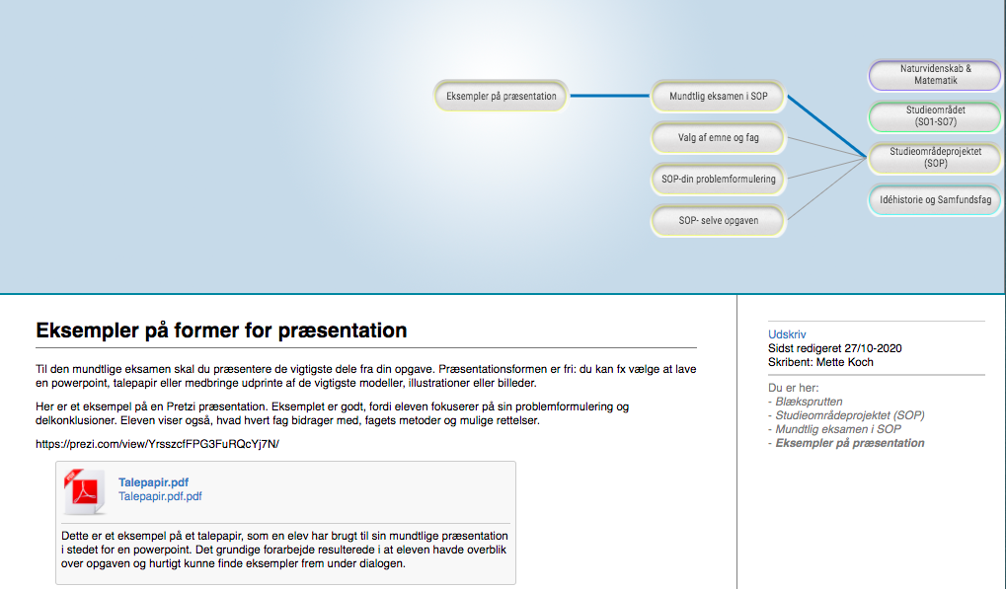
Sprutten.otg.dk
Under ’Studieområdeprojekt’ (SOP) - mundtlig eksamen i SOP: Eksempler på talepapir og elevpræsentation

Slide 14
God fornøjelse med forberedelserne!
Og held og lykke ☺

